Slide 1






Bölgesel İklim Verilerine Dayalı Ürün Öneri sitemi Geliştirilmesi
Yücel Gül

Slide 2
Özet
Bu çalışma, bölgesel iklim verileri ve rakım bilgisini kullanarak makine öğrenmesi algoritmaları ve MLP derin öğrenme algoritmaları ile bir tarımsal ürün önerme sistemi geliştirmeyi amaçlamaktadır. Sistem, belirli bir bölgedeki iklim koşulları ve rakım değerlerine göre, yetiştirilmesi en uygun ve verimli olabilecek tarım ürünlerini tahmin etmektedir. Çalışmada, çeşitli kaynaklardan[1][2] elde edilen iklim, rakım ve ürün verimliliği verileri kullanılarak bir veri seti oluşturulmuş ve bu veri seti üzerinde MLP derin öğrenme modeli eğitilmiştir. Elde edilen sonuçlar, sistemin [mse': 5349.197490745407, 'rmse': 73.13820814557468, 'mae': 50.84050272323474, 'r2': 0.7363548857051848] oranında doğru tahminler yapabildiğini göstermektedir. Bu sistem, çiftçilere ürün seçimi konusunda önemli bir destek sağlayarak tarımsal verimliliğin artmasına katkıda bulunabilir.

Slide 3
Giriş (Introduction)
Tarım, insanlığın temel ihtiyaçlarını karşılayan stratejik bir sektördür. İklim değişiklikleri ve çevresel faktörler, tarımsal üretimi önemli ölçüde etkilemektedir. Bu nedenle, iklim verileri ve coğrafi koşulları dikkate alarak ürün seçimi yapmak, tarımsal verimliliği artırmak için kritik öneme sahiptir. Bu çalışmada, bölgesel iklim verileri (sıcaklık, yağış, nem vb.) ve rakım bilgisini kullanarak makine öğrenmesi ve özellikle MLP derin öğrenme algoritması ile bir ürün önerme sistemi geliştirilmiştir. Bu sistem, çiftçilere hangi ürünlerin belirli bir bölgede en uygun ve verimli şekilde yetiştirilebileceği konusunda bilimsel bir rehberlik sunmayı hedeflemektedir

Slide 4
Kullanılan Veriseti
Bu çalışmada, bölgesel iklim verileri (sıcaklık, yağış, nem vb.) ve rakım gibi veriler kullanılarak Tüik ten alınan verim veriseti ile birleştirilmiş ve çeşitli incelemeler yapılmıştır.

Slide 5
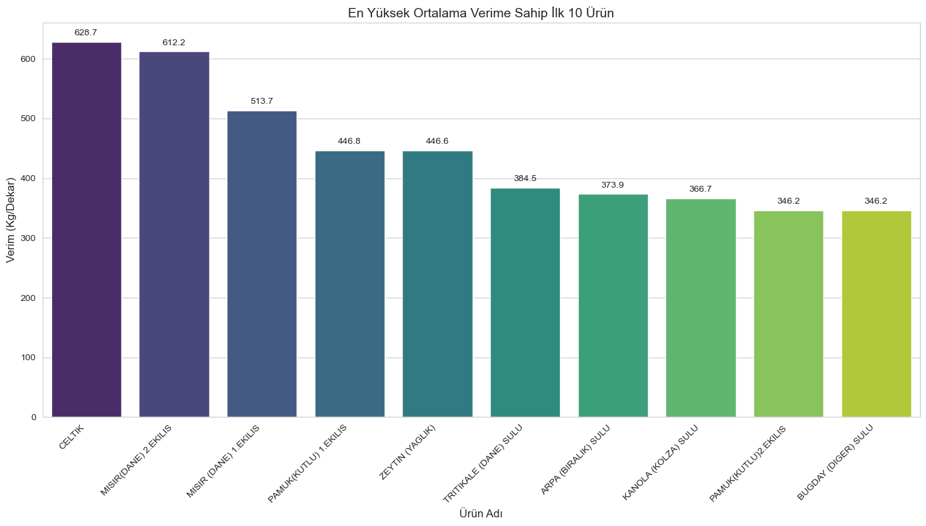

Slide 6
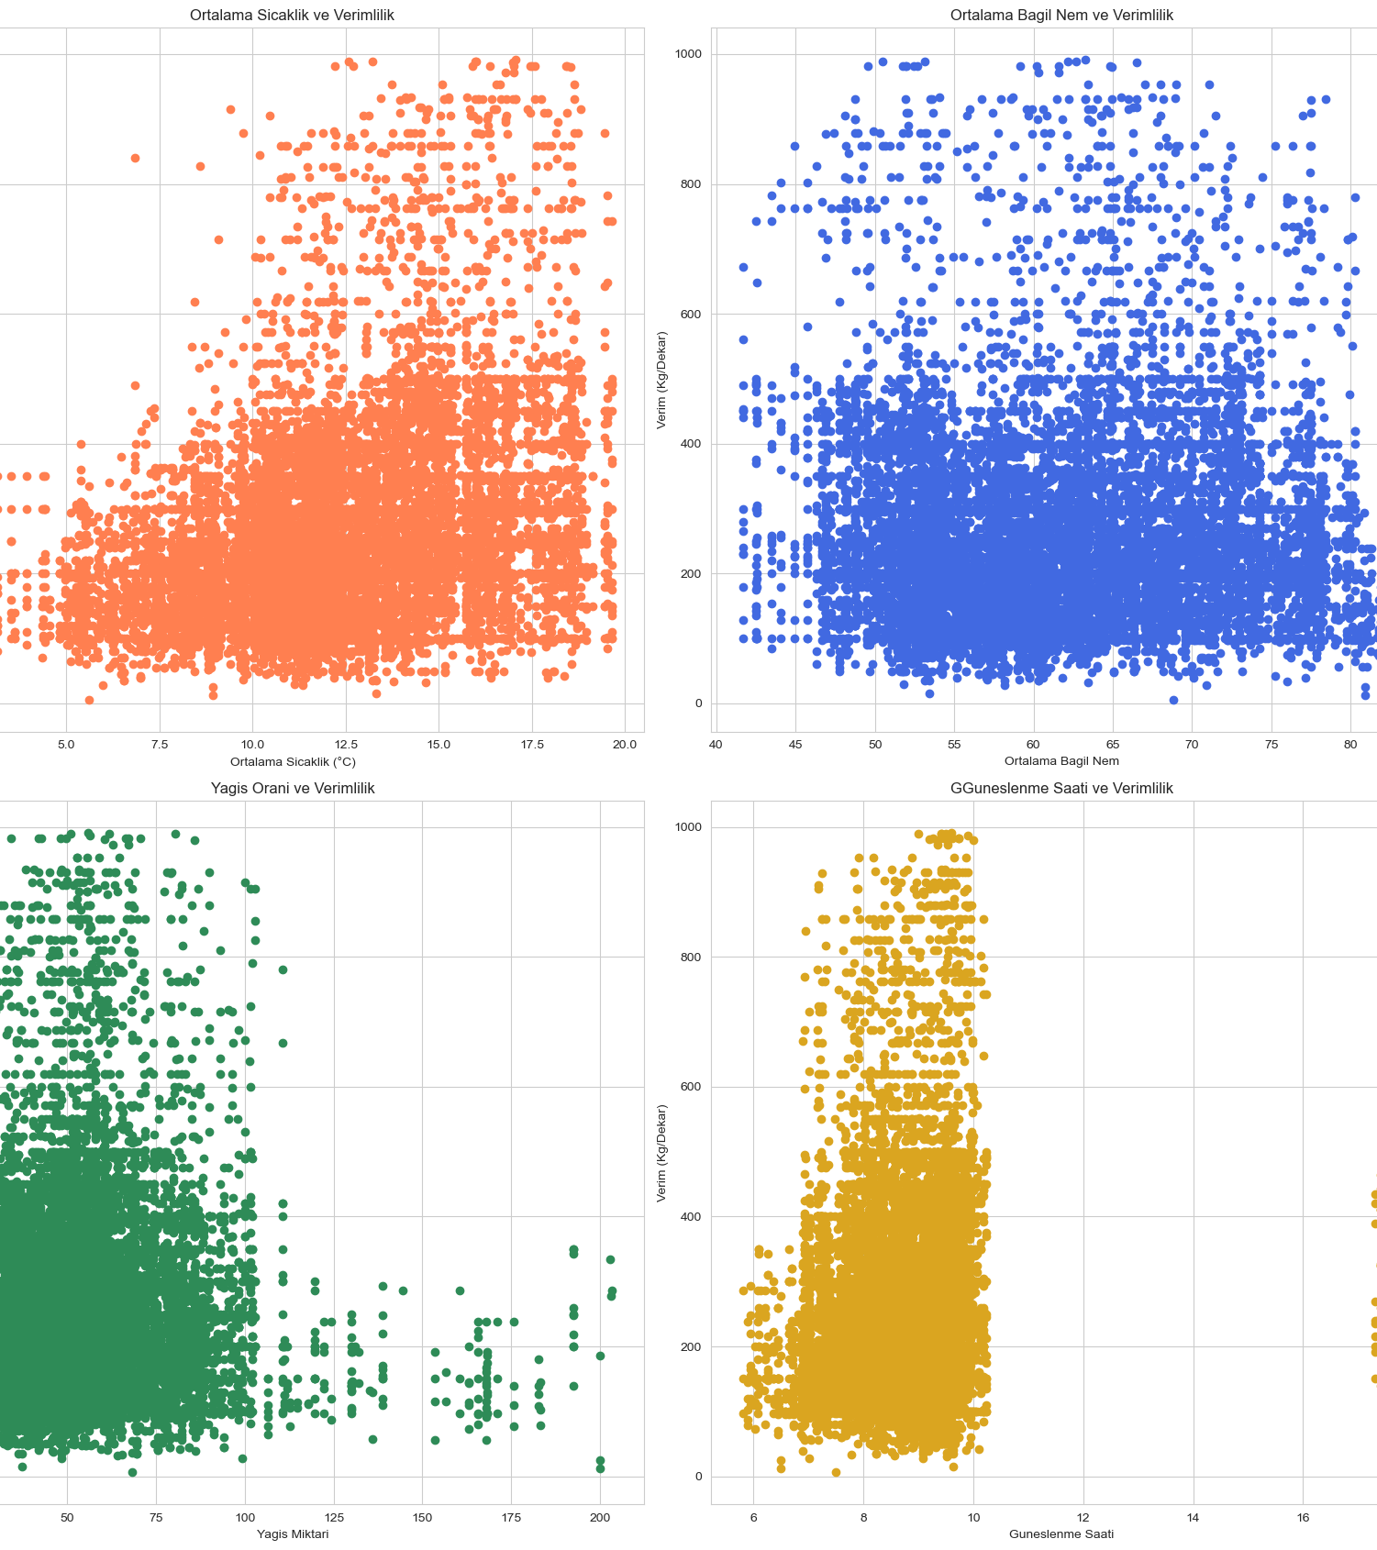
Grafikler, meteorolojik faktörlerin verim üzerinde önemli etkileri olduğunu göstermektedir. Özellikle ortalama sıcaklık, yağış miktarı ve güneşlenme saati, verimle daha belirgin bir ilişki göstermektedir. Bağıl nemin etkisi ise daha az belirgindir.
Bu analiz, incelenen bitki türünün ideal yetiştirme koşullarının belirlenmesine yardımcı olabilir. Örneğin, optimum sıcaklık aralığı, ideal yağış miktarı ve yeterli güneşlenme süresi, daha yüksek verim elde etmek için dikkate alınması gereken önemli faktörlerdir.

Slide 7
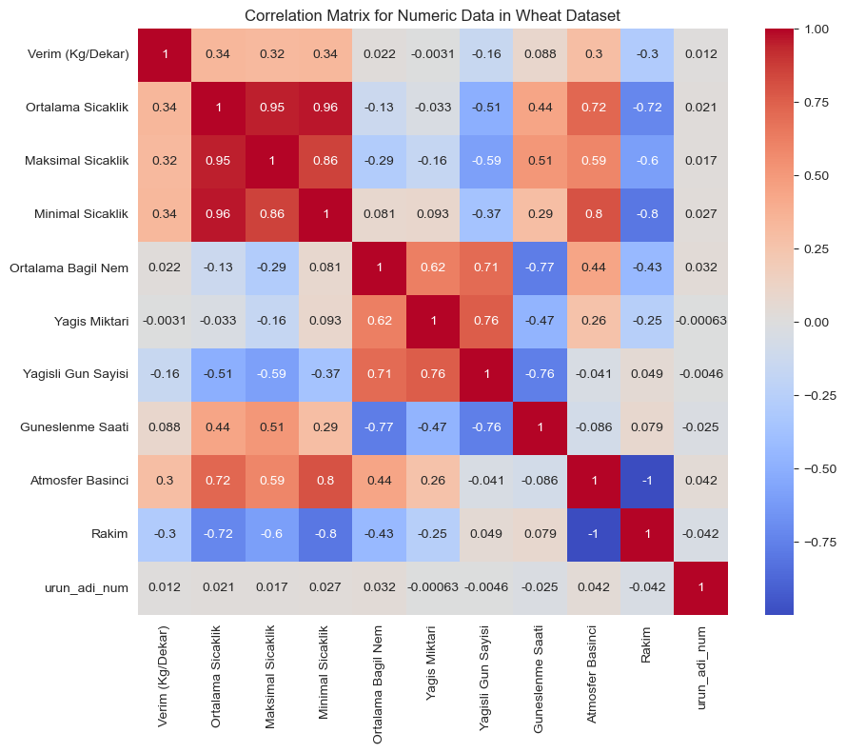
Verim ile en belirgin ilişkiler orta düzeyde olan Atmosfer Basıncı (pozitif) ve Rakım (negatif) ile görülüyor. Sıcaklıklarla zayıf pozitif bir ilişki var. Bağıl nem, yağış miktarı, yağışlı gün sayısı ve güneşlenme saatinin verim üzerinde çok zayıf veya zayıf etkileri var. Yani, bu faktörler tek başlarına verimi önemli ölçüde etkilemiyorlar.

Slide 8
Yöntem (Methodology):
Veri Toplama:
Calışmada kullanılan iklim verileri Selenyum kullanılarak temin edilmiştir. Ürün verimliği hakkında veriler ise TUİK üzerinden elde edilmiştir.
Il | Ilce | Urun Adi | Verim (Kg/Dekar) | Ortalama Sicaklik | Maksimal Sicaklik | Minimal Sicaklik | Ortalama Bagil Nem | Yagis Miktari | Yagisli Gun Sayisi | Guneslenme Saati | Atmosfer Basinci | Rakim
ADANA | SEYHAN | Bugday (Durum) Kuru | 300 | 18.44 | 24.18 | 13.37 | 64.83 | 60.5 | 4.92 | 9.21 | 100.992 | 27.0
ADANA | SEYHAN | Bugday (Durum) Sulu | 500 | 18.44 | 24.18 | 13.37 | 64.83 | 60.5 | 4.92 | 9.21 | 100.992 | 27.0
ADANA | SEYHAN | Bugday (Diger) Kuru | 300 | 18.44 | 24.18 | 13.37 | 64.83 | 60.5 | 4.92 | 9.21 | 100.992 | 27.0
ADANA | SEYHAN | Bugday (Diger) Sulu | 500 | 18.44 | 24.18 | 13.37 | 64.83 | 60.5 | 4.92 | 9.21 | 100.992 | 27.0
ADANA | YUREGIR | Bugday (Durum) Kuru | 324 | 18.44 | 24.18 | 13.37 | 64.83 | 60.5 | 4.92 | 9.21 | 100.992 | 27.0
ADANA | YUREGIR | Bugday (Durum) Sulu | 495 | 18.44 | 24.18 | 13.37 | 64.83 | 60.5 | 4.92 | 9.21 | 100.992 | 27.0
ADANA | YUREGIR | Bugday (Diger) Kuru | 324 | 18.44 | 24.18 | 13.37 | 64.83 | 60.5 | 4.92 | 9.21 | 100.992 | 27.0
ADANA | YUREGIR | Bugday (Diger) Sulu | 495 | 18.44 | 24.18 | 13.37 | 64.83 | 60.5 | 4.92 | 9.21 | 100.992 | 27.0
ADANA | ALADAG | Bugday (Durum) Kuru | 300 | 13.59 | 18.94 | 8.19 | 63.33 | 96.75 | 7.5 | 8.98 | 91.048 | 877.0

Slide 9
Yöntem (Methodology):
Veri Ön İşleme: Toplanan veriler temizlenmiş, eksik veriler tamamlanmış ve uygun formata dönüştürülmüştür. Veri normalizasyonu veya standardizasyonu gibi teknikler kullanılmıştır.

Slide 10
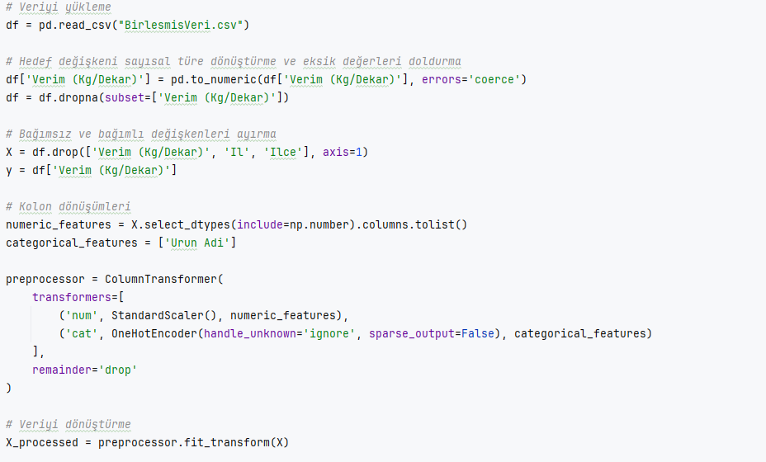

Slide 11
Kullanılan Makine Öğrenmesi Algoritmaları
Makine öğrenmesi algoritmaları olarak RandomForest, SVR GradientBoosting,KNN,AdaBoost, CatBoost kullanılmıştır.

Slide 12
Random Forest (Rastgele Orman):
Nasıl Çalışır: Birden fazla karar ağacının bir araya gelmesiyle oluşur. Her ağaç, veri setinin rastgele bir alt kümesi ve özelliklerin rastgele bir alt kümesi üzerinde eğitilir. Bu sayede aşırı öğrenme (overfitting) riski azalır ve daha genel bir model elde edilir.
Neden Seçildi:Yüksek doğruluk oranına sahip, gürültülü verilere karşı dayanıklı, farklı türdeki verilerle (sayısal, kategorik) çalışabilen ve nispeten hızlı bir algoritmadır. Tarımsal verilerde sıkça kullanılan bir yöntemdir.

Slide 13
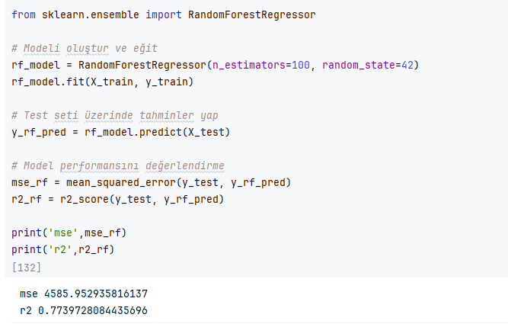
Random Forest (Rastgele Orman):
1.MSE (Ortalama Karesel Hata - Mean Squared Error):
MSE, modelin tahmin ettiği değerler ile gerçek değerler arasındaki farkların karelerinin ortalamasıdır. Başka bir deyişle, her bir tahmin hatasının karesini alır, bu kareleri toplar ve toplam örnek sayısına bölersiniz.
2. R-kare (R² - Coefficient of Determination):
R-kare, modelin verideki varyansın ne kadarını açıkladığını gösteren bir ölçüdür. Başka bir deyişle, modelin ne kadar iyi uyum sağladığını gösterir.

Slide 14
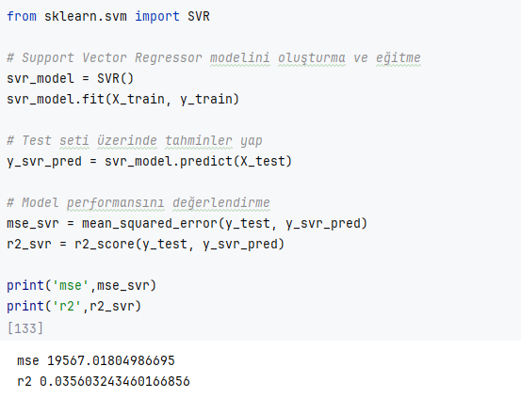
SVR (Support Vector Regression - Destek Vektör Regresyonu):
Nasıl Çalışır: Verileri yüksek boyutlu bir uzaya eşleyerek, veriler arasında en uygun hiperdüzlemi bulmayı hedefler. Bu hiperdüzlem, verilerle arasındaki mesafeyi (marjini) en büyük yapacak şekilde konumlandırılır.
Neden Seçildi: Yüksek boyutlu verilerde iyi performans gösterir, doğrusal olmayan ilişkileri modelleyebilir ve aşırı öğrenmeye karşı dayanıklıdır. Verim tahmininde etkili olabilir.

Slide 15
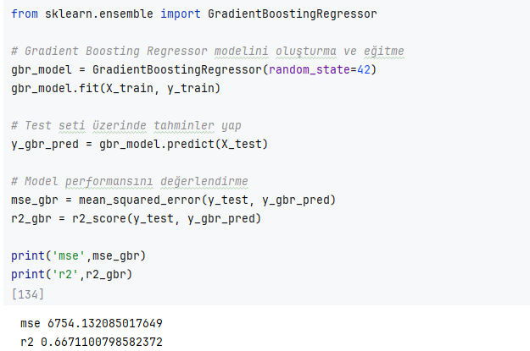
Gradient Boosting (Gradyan Yükseltme):
Nasıl Çalışır: Zayıf öğrenicilerin (genellikle karar ağaçları) bir araya gelerek güçlü bir öğrenici oluşturduğu bir topluluk öğrenme yöntemidir. Her yeni ağaç, önceki ağaçların hatalarını düzeltmeye odaklanır.
Neden Seçildi: Yüksek doğruluk oranına sahip, farklı veri türleriyle çalışabilen ve karmaşık ilişkileri modelleyebilen bir algoritmadır. Verim tahmininde ve sınıflandırma problemlerinde sıklıkla kullanılır.

Slide 16
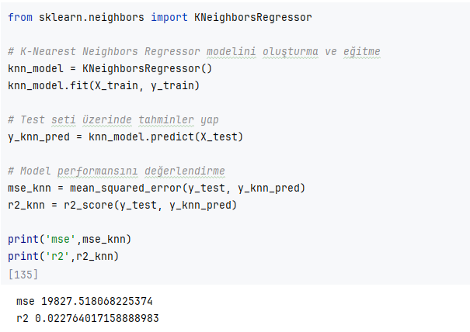
KNN (K-Nearest Neighbors - K-En Yakın Komşu):
Nasıl Çalışır: Bir veri noktasının sınıfını, en yakınındaki k adet komşusunun sınıflarına bakarak belirler.
Neden Seçildi: Basit ve anlaşılır bir algoritmadır, doğrusal olmayan ilişkileri modelleyebilir ve veri ön işleme gereksinimi düşüktür. Ancak büyük veri setlerinde hesaplama maliyeti yüksek olabilir.

Slide 17
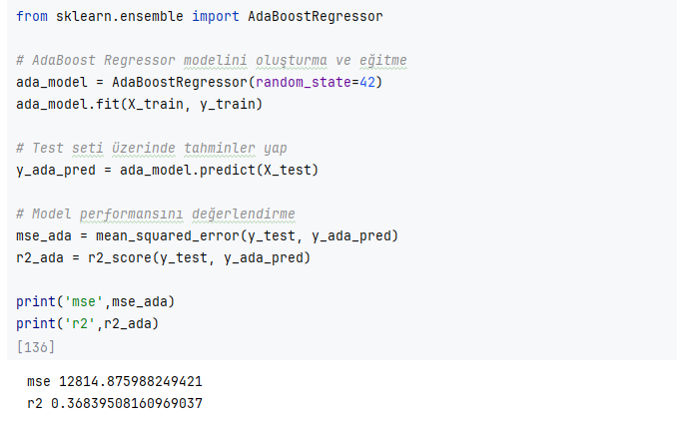
AdaBoost (Adaptive Boosting - Uyarlamalı Yükseltme):
Nasıl Çalışır: Zayıf öğrenicileri (genellikle karar ağaçları) ağırlıklandırarak birleştirir. Yanlış sınıflandırılan örneklere daha fazla ağırlık vererek, sonraki öğrenicilerin bu örnekleri doğru sınıflandırmasına odaklanır.
Neden Seçildi: Yüksek doğruluk oranına sahip, aşırı öğrenmeye karşı dayanıklı ve farklı veri türleriyle çalışabilen bir algoritmadır.

Slide 18
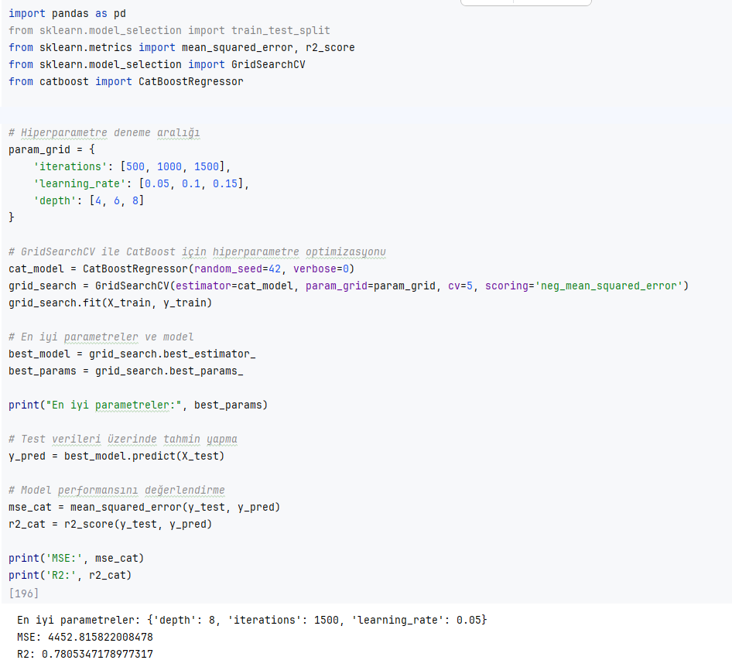
CatBoost (Categorical Boosting):
Nasıl Çalışır: Gradient Boosting algoritmalarının bir varyasyonudur. Özellikle kategorik verilerle başa çıkmak için geliştirilmiştir. Kategorik özellikleri otomatik olarak işleyebilir ve aşırı öğrenmeyi önlemek için özel teknikler kullanır.
Neden Seçildi: Tarımsal verilerde kategorik özellikler (örneğin toprak tipi, ürün çeşidi) sıkça bulunur. CatBoost, bu tür verilerle yüksek performans gösterir ve veri ön işleme ihtiyacını azaltır.

Slide 19
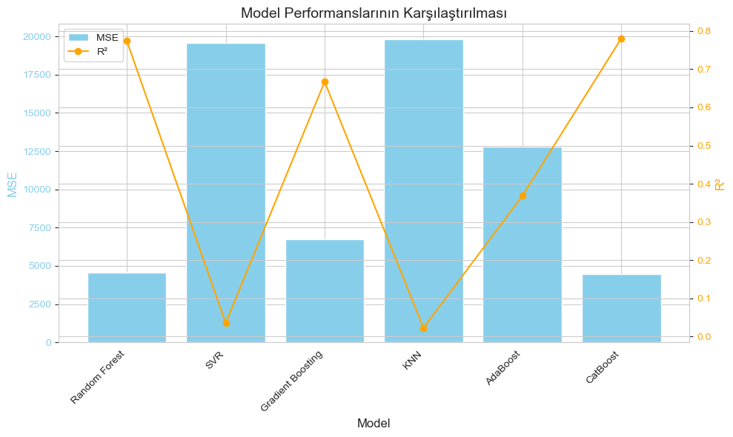

Slide 20
Kullanılan Derin Öğenme Modeli(MLP)
MLP (Çok Katmanlı Algılayıcı), yapay sinir ağlarının temel bir türüdür. Girdileri alan bir giriş katmanı, veriyi işleyen bir veya daha fazla gizli katman ve sonuçları üreten bir çıkış katmanından oluşur. Her katmandaki yapay sinir hücreleri (nöronlar), bir önceki katmandakilere ağırlıklarla bağlıdır. Bu ağırlıklar öğrenme sürecinde ayarlanarak ağın verideki örüntüleri yakalaması sağlanır. MLP'ler sınıflandırma, regresyon ve örüntü tanıma gibi birçok alanda kullanılır. Kısacası, karmaşık problemleri çözmek için kullanılan çok katmanlı bir yapay sinir ağı modelidir.

Slide 21
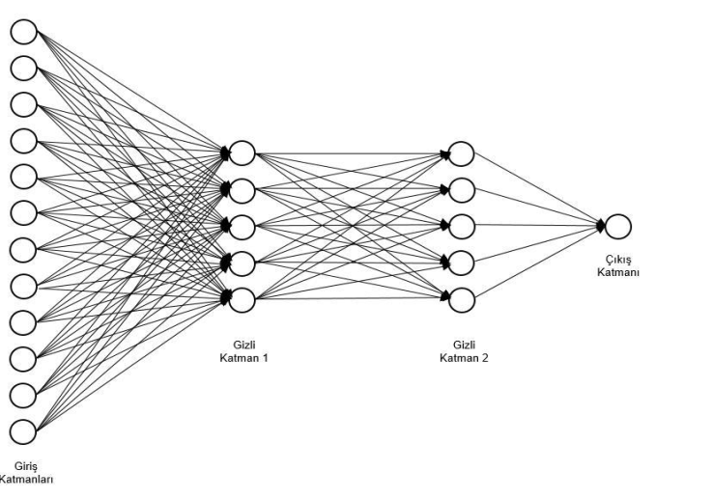
Kullanılan Derin Öğenme Modeli(MLP)

Slide 22
Neden MLP
MLP: Yapılandırılmış, tablo biçimli veya vektör formatındaki veriler için idealdir. Örneğin, ev fiyatlarını tahmin ederken, girdiler evin büyüklüğü, oda sayısı, konumu gibi özellikler olabilir. Bu tür verilerde, veriler arasındaki uzamsal veya zamansal ilişkiler genellikle belirgin değildir veya önemsizdir. Bu nedenle, MLP'nin tam bağlantılı yapısı yeterlidir.
CNN: Görüntüler, videolar veya ses sinyalleri gibi uzamsal veriler için tasarlanmıştır. Bu tür verilerde, pikseller veya ses örnekleri arasındaki yerel ilişkiler çok önemlidir. CNN'ler, evrişim katmanları sayesinde bu ilişkileri etkili bir şekilde yakalar. Regresyon probleminde, eğer verinizde bu tür bir uzamsal yapı yoksa, CNN kullanmak gereksiz karmaşıklık getirecektir.
RNN: Zaman serileri veya doğal dil gibi sıralı veriler için tasarlanmıştır. Bu tür verilerde, veriler arasındaki zamansal ilişkiler (örneğin, kelimelerin bir cümledeki sırası veya hisse senedi fiyatlarının zaman içindeki değişimi) çok önemlidir. RNN'ler, tekrarlayan bağlantıları sayesinde bu ilişkileri yakalar. Regresyon probleminde, eğer verinizde bu tür bir zamansal bağımlılık yoksa, RNN kullanmak da gereksiz olacaktır.

Slide 23
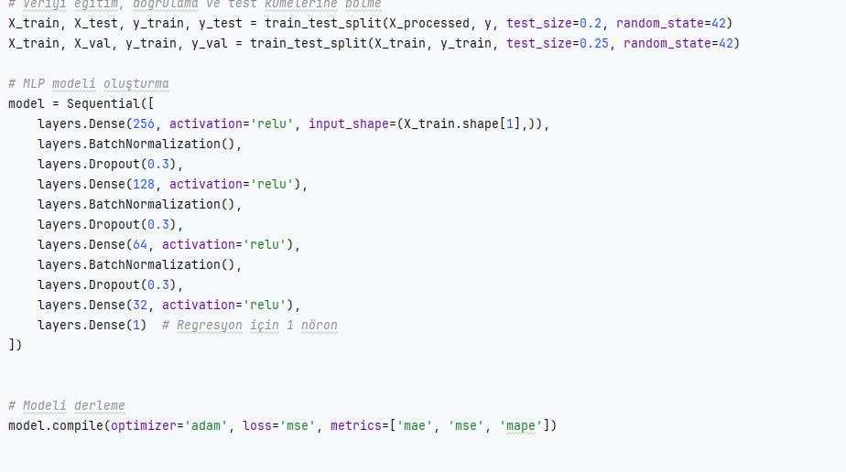
MLP Model Oluşturma

Slide 24
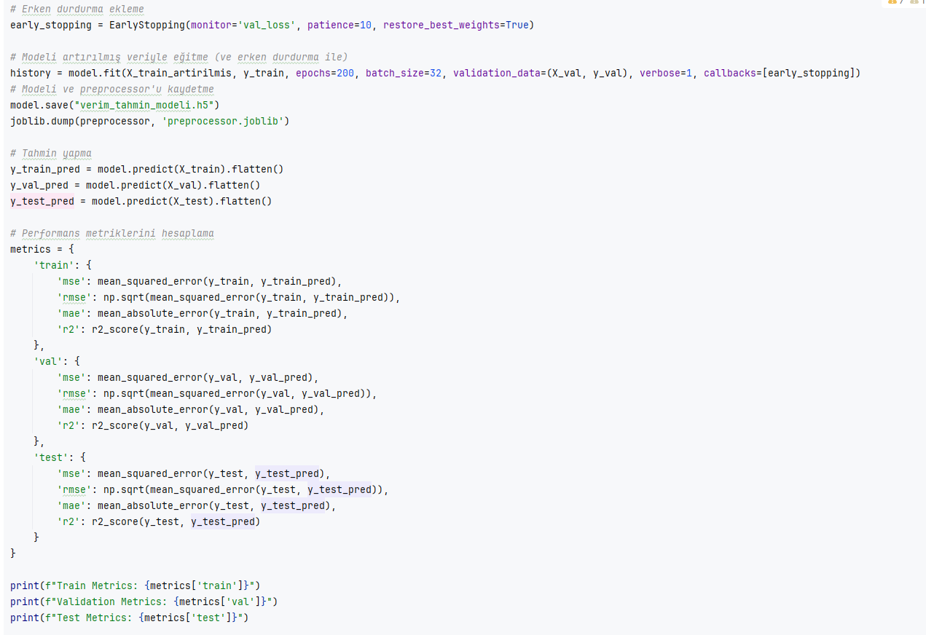

Slide 25
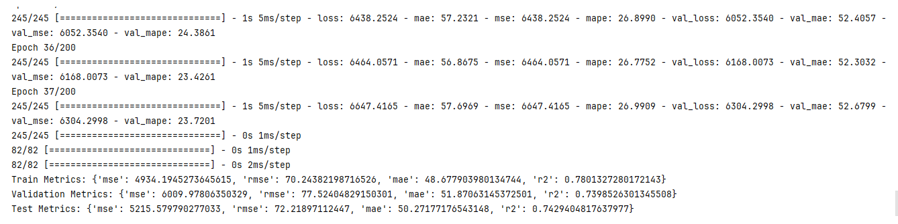

Slide 26
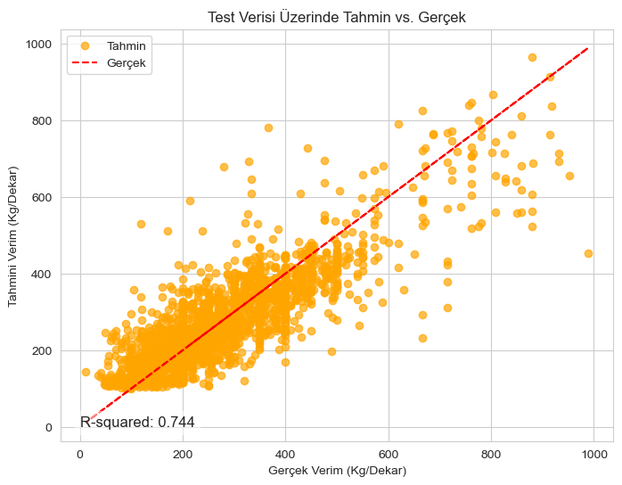
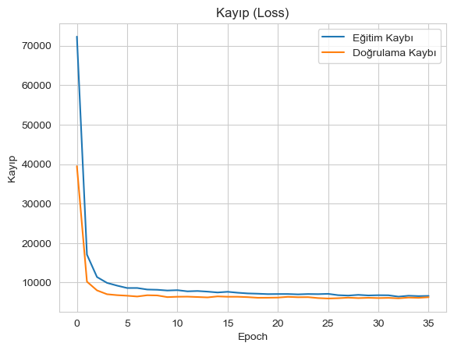
Model Sonuçları

Slide 27
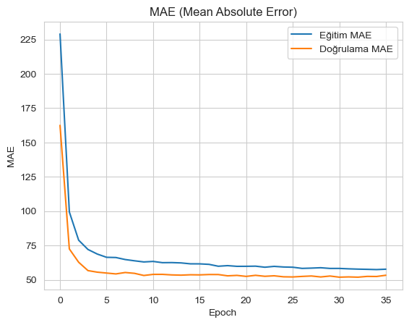
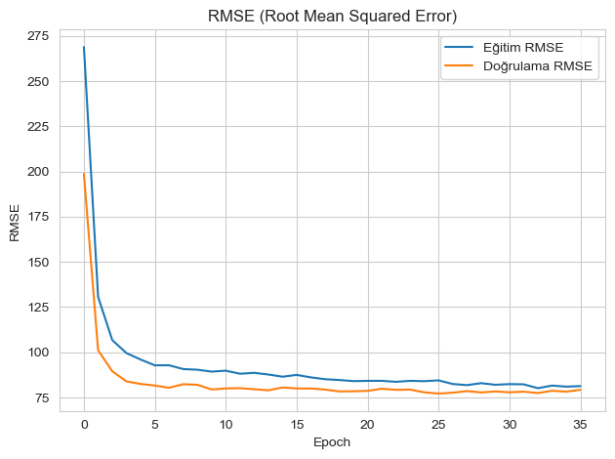
RMSE, modelin tahmin ettiği değerler ile gerçek değerler arasındaki farkların karelerinin ortalamasının kareköküdür.
MAE, modelin tahmin ettiği değerler ile gerçek değerler arasındaki farkların mutlak değerlerinin ortalamasıdır.

Slide 28
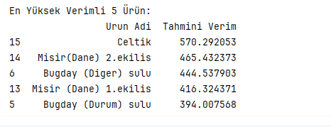
Model Sonuçları

Slide 29
Kaynakça
1-TUIK
2-Bulgurcu, H., Koçyiğit, N., Türkiye’deki Tüm İl ve İlçeler için Yeni Ortalama Aylık İklim Verileri, Tesisat Mühendisliği Dergisi, Sayı: 202, sf. 19-31, Mayıs-Haziran 2024.

Slide 30
TEŞEKKÜRLER

